Slide 1
Моделът Активно учителство в България
08.09.2022
Марияна Георгиева

Slide 2
International teachers leadership
Активно учителство

Slide 3
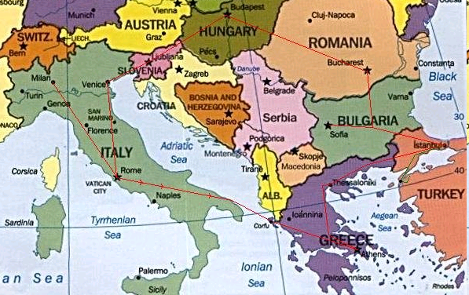
АКТИВНО УЧИТЕЛСТВО
В България моделът започна в далечната 2010 година като инициатива на Институт Отворено общество –София, в подкрепа на децентрализацията в образованието и овластяването на учителите.

Slide 4
Моделът на Проф. Дейвид Фрост
Използване на системния подход за натрупване на професионални знания на учителите.
Изграждане на по-силна, уверена в себе си и овластена учителска общност.
Учителите могат да станат изследователи и изобретатели в своята работа.
Възможност за споделено лидерство на училищно ниво.

Slide 5
Активното учителство
Активното учителство е нейерархичен подход, който чрез обучение и последващата подкрепа се стимулират учителите да търсят решения за ситуации и проблеми, възникнали в ежедневната им практиката;
Не дава готови решения, а окуражава учителите сами до откриват такива;
Развиват процесите на споделяне и получаване на обратна връзка между колегите;
Дават възможност за натрупване на работещ/ефективен педагогически опит на нивото на училището.
В този процес учители биват подпомагани с насоки и инструменти за професионално развитие, като получаване на професионална обратна връзка, подкрепа, умения за самонаблюдение и рефлексия, личностно развитие и професионално израстване, както на всеки учител, така и на учителската общност като цяло.

Slide 6
Кой участва?
СОУ „Вела Благоева” – гр. В.Търново
СОУ ”Гео Милев” – гр. Варна
ОДЗ "Знаме на мира" – гр. Враца
ОДЗ "Звънче" – гр. Враца
СОУ „Максим Райкович” – гр. Лясковец
ОДЗ „Приказка“ – гр. Варна
СОУ”Емилиян Станев” – гр. В.Търново ЦДГ
№17 "Валентина Терешкова" – гр. Варна
Учители-доброволци, които желаят да отделят време и енергия за изследване на преподавателските си практики.
Учители, които са отворени за споделяне и получаване на обратна връзка.
Учители, които желаят да отворят своите класни стаи и опит за други колеги.

Slide 7
Предимства на модела
Учителите могат да обсъждат заедно своите предизвикателства в сигурна среда и в собствен контекст.
Моделът помага за интегриране и фокусиране на ресурсите.
Портфолиата, в които събират и описват информация, за да помогнат за структурирането и фокусирането на учителите в търсенето на решения и развитието на професионалните им знания.
По-голяма плътност на професионалните умения на учителите в училище.
Подобрява самочувствието и връща доверието в професионалната компетентност на учителите.
Повишено търсене на професионални услуги от ново поколение в системата на училищното образование.
Обмен и разпространение на добри практики.
Вътрешен тласък за саморазвитие за смяна на училищата.

Slide 8
Педагогическа съкровищница
Шумът Новите деца в класа.
Ученици с предизвикателно поведение
Родителите
Обратната връзка към децата и родителите
Театърът в образованието
Технологиите в класната стая
Образованието след Ковид
Метакогнитивните умения
Педагогическа съкровищница

Slide 9
Фестивали на клубовете Активно учителство
2013г. Велико Търново „ Ние не чакаме супермен“
2014г. Варна „Образованието е това, което ни прави свободни“
2015г. Враца „Защо/то съм учител“
2016г Лясковец „ Активността е ключът“
2017г. Велико Търново „ Ефективният учител – нагласи и развитие“
2019г. Варна „ Театърът в образованието. Учене чрез преживяване.“

Slide 10
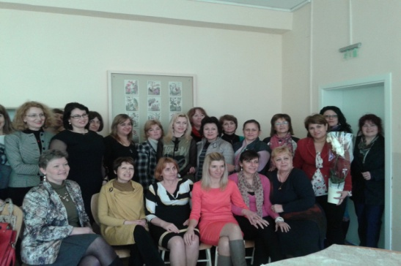
Някои въпроси …
Либерализация на ролята и доверието на учителите.
Мощни училищни директори и споделено лидерство.
Самооценка и вътрешна и външна оценка на професионалното развитие на учителите.
Какво да правим с учителите, които не са много отдадени на професионалната си роля.
Необходимостта от влияние върху академичната (първоначална) квалификация на учителите.

Slide 11
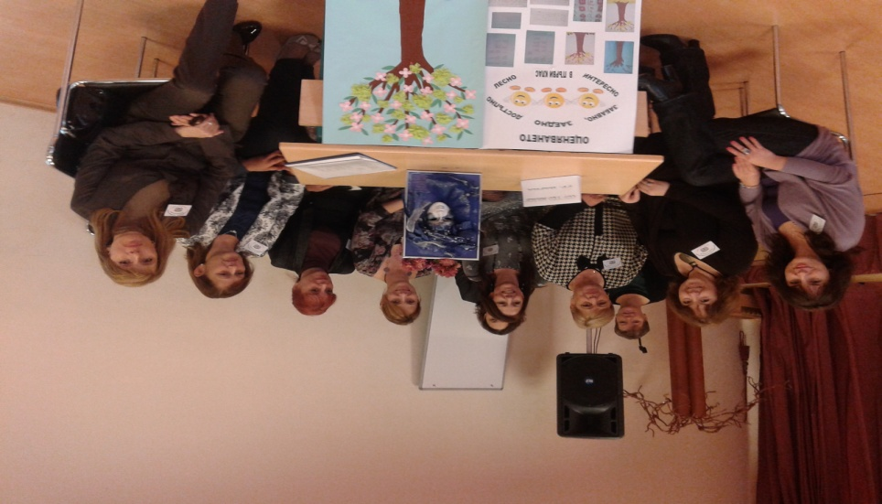
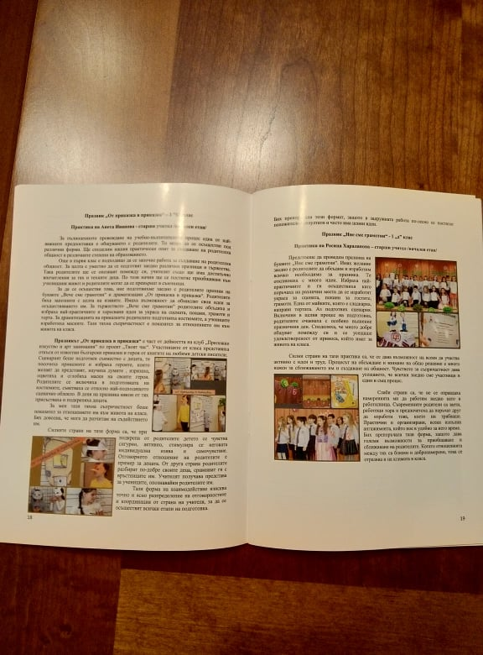
Издания

Slide 12
